Slide 1
O‘ZBEK TILI
11-sinf
Mavzu:
O‘lkamizning asl farzandlari (Undalma)

Slide 2
O‘tgan mavzuni takrorlash
Buyuk ajdodlar

Slide 3
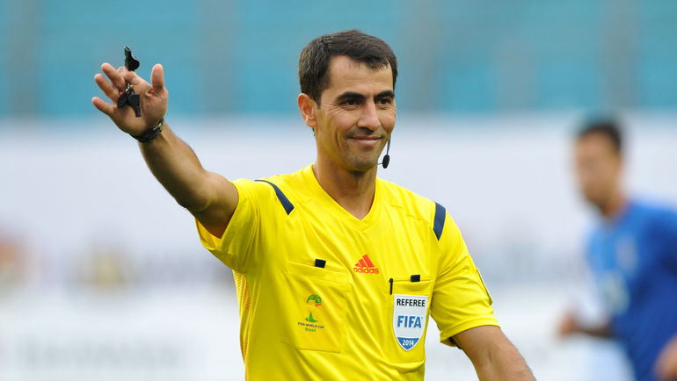
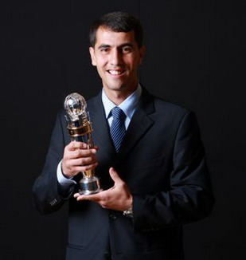
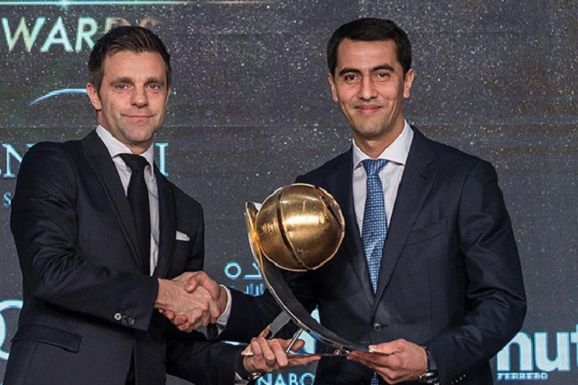

Slide 4
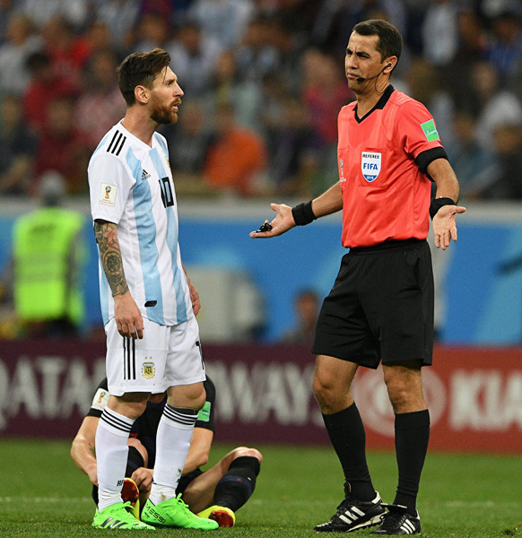
1-topshiriq (19-bet)
Ravshan Ermatov 1977-yilda Toshkentda dunyoga kelgan. U FIFA tomonidan 2003-yil xalqaro hakamlikka tayinlangan. Ravshan Ermatov 2008, 2009, 2010 va 2011-yillarda futbol bo‘yicha Osiyoning “Eng yaxshi hakami” deb tan olingan. Xalqaro futbol uyushmalari federatsiyasi 2011-yilda uni jahonning eng yaxshi hakami deb e’tirof etgan.

Slide 5
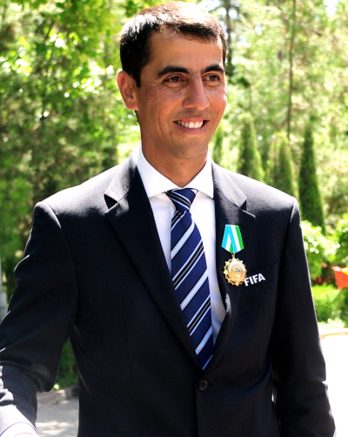
Ravshan Ermatov jahon chempionatlarini eng ko‘p boshqargan hakam sifatida rekord o‘rnatgan bo‘lib, bugungi kunda ham O‘zbekiston nomini butun dunyoga tanitib kelmoqda. Ravshan Ermatov “O‘zbekiston iftixori” unvoni, “El-yurt hurmati” va “Buyuk xizmatlari uchun” ordenlari bilan taqdirlangan.

Slide 6
Lug‘at ishi
hakam – судья
tayinlanmoq – назначаться
e’tirof etmoq – признать
boshqarmoq – управлять
tanitmoq – представлять
iftixor – гордость
xalqaro – международный

Slide 7
2-topshiriq (19-bet)
Ravshan Ermatovdan olingan intervyuni o‘qing va munosabat bildiring.
– Ravshan aka, hakamlik faoliyatingiz haqida gapirib bersangiz. Qachon hakam bo‘lishga qaror qilgansiz?
– Futbolchilik faoliyatimni surunkali jarohat tufayli erta tugatdim, otam bir necha marta hakamlikda o‘zimni sinab ko‘rishni taklif qilgan. Ammo o‘shanda men juda qiziqqon futbolchi bo‘lganman, hakamlarni yomon ko‘rardim. Shu bois doim otamga: “Yo‘q”, – derdim. Jarohatdan keyin murabbiy bo‘lish istagi ham bo‘lgan, yosh murabbiylar uchun kurslarda o‘qib, litsenziya ham olganman.

Slide 8
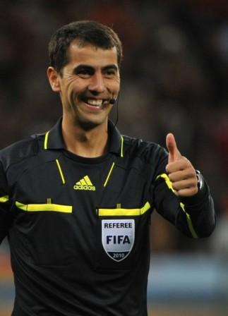
Keyin bir voqea bo‘ldi. Har yakshanba Toshkent shahar chempionati bo‘lardi, otam boshqarayotgan jamoa ishtirokidagi o‘yinga hakam kelmay qoldi. Men stadionda edim. O‘shanda otam baribir hakamlik qilishga majbur qilgandi. Krossovkada, hakamlik formasi va kartochkalarsiz bitta hushtak bilan ishlaganman.

Slide 9
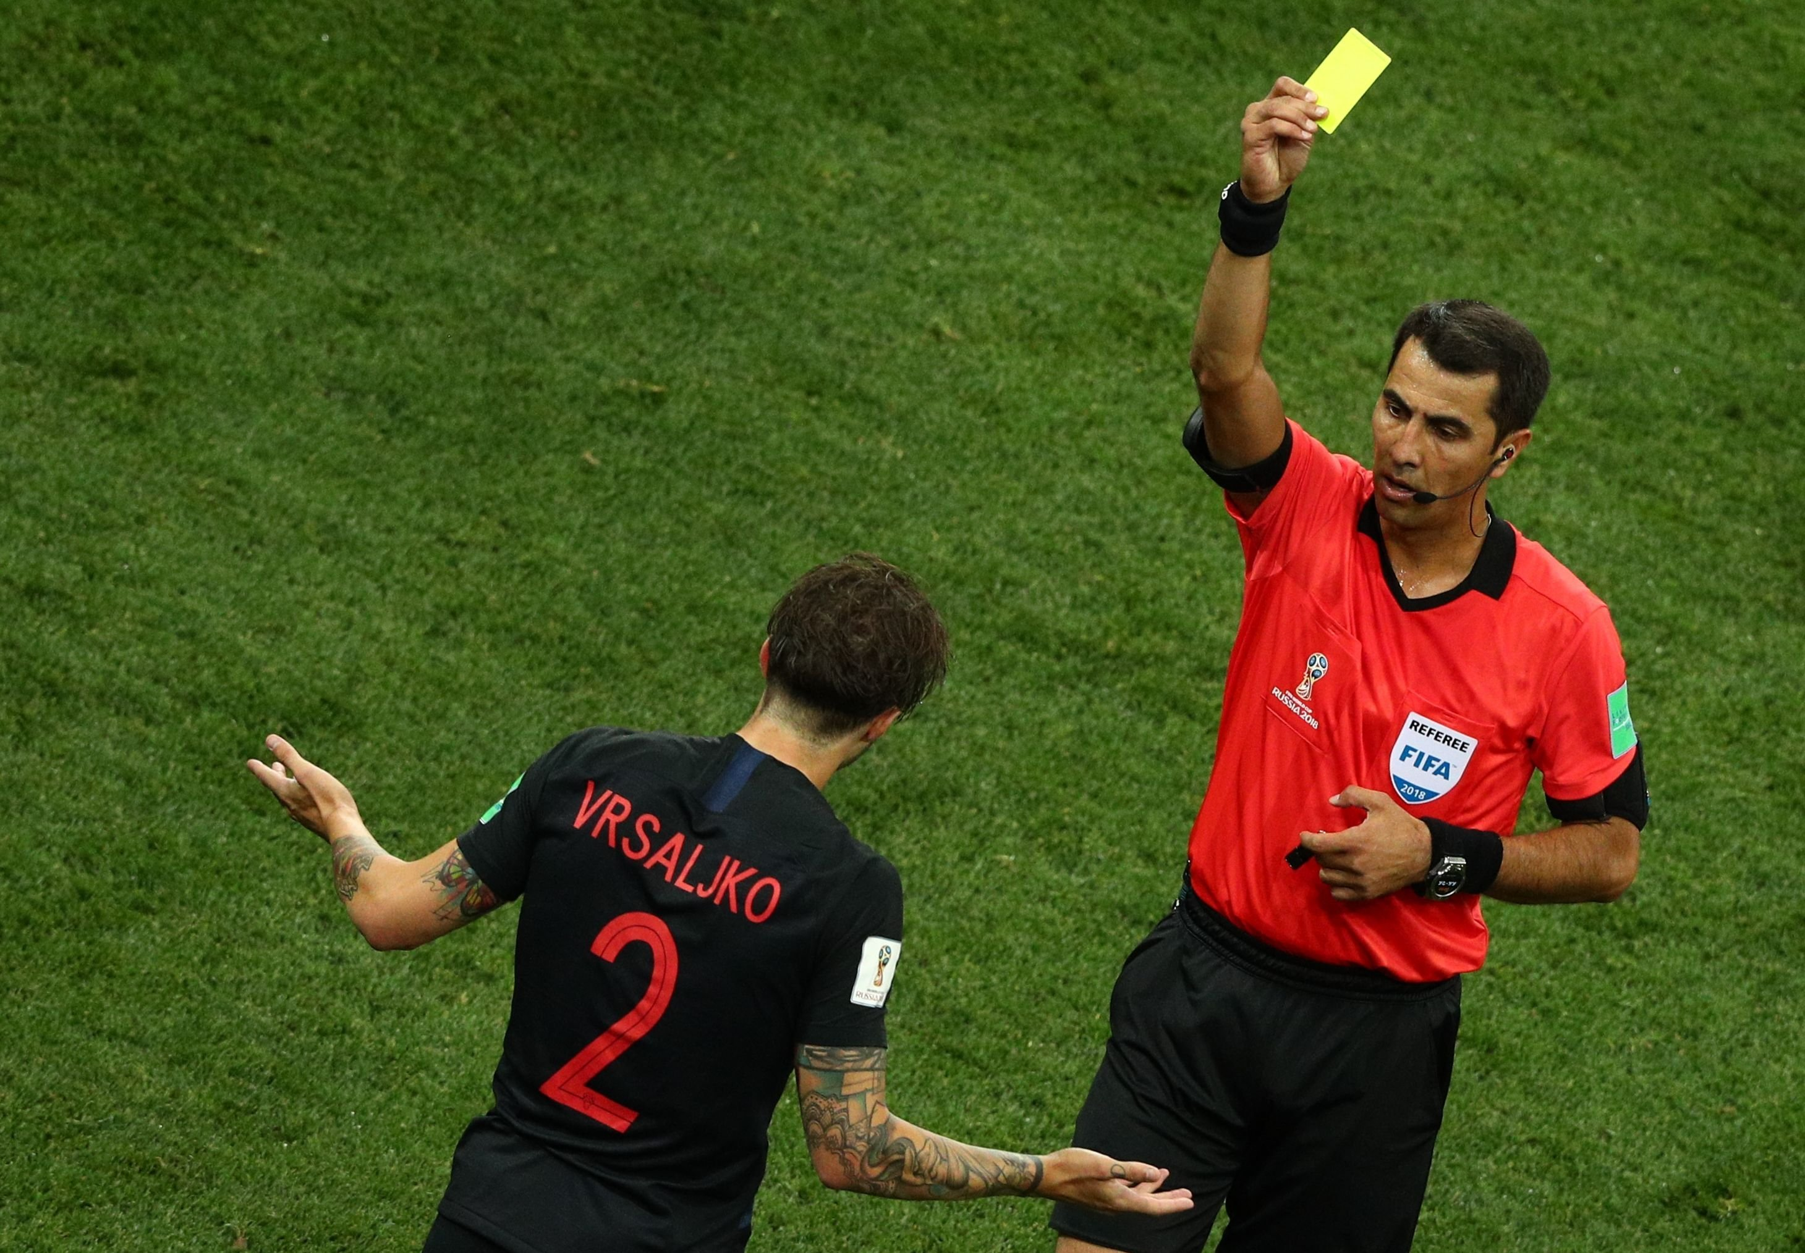
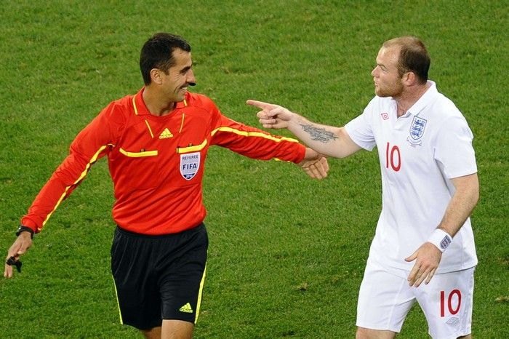
– Qanday bo‘lgan?
– Yaxshi bo‘lgan! Eng qizig‘i, otamning jamoasi yutqazgan! Asosiysi, o‘zim maza qilib ishlaganman. O‘shanda 19 yoshda edim. Shunday tarzda barchasi boshlandi. Otam shunday degandi: “Ravshan, senda nimadir bor. Yoqdimi? Demak, hakam bo‘l!” Kutilmagan holat tufayli hakam bo‘lish istagi kuchaygan. Otam ingliz tilini o‘rganishni tavsiya qilgandi. Til o‘rganishni boshlaganman.

Slide 10
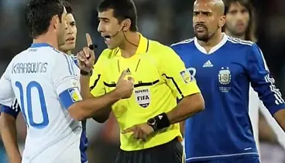
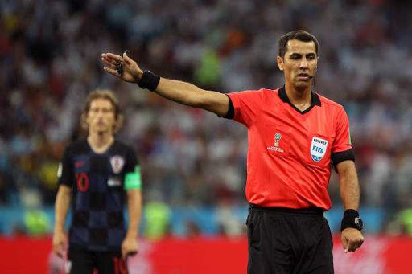
– Menimcha, siz kartochkalarni ko‘p ham ko‘rsatishni istamaysiz, avval futbolchilarga oddiy gap bilan tushuntirishga urinasiz. Sizning hakamligingizning siri nimada?
– Jazo emas, uni oldini olishni istayman. Kulgi bilan, yaxshi, do‘stona ma’noda. O‘yindagi ilk vaziyatdayoq barchaga qo‘pol o‘ynash to‘g‘ri emasligini tushuntiraman. O‘yin boshida qanday harakat qilsangiz, davomi ham shunday ketadi.

Slide 11
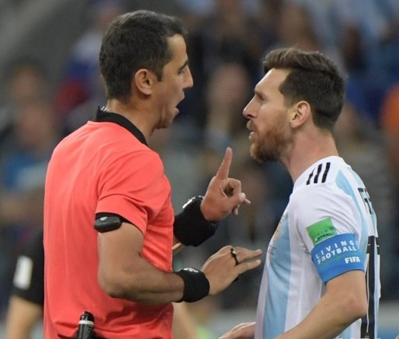
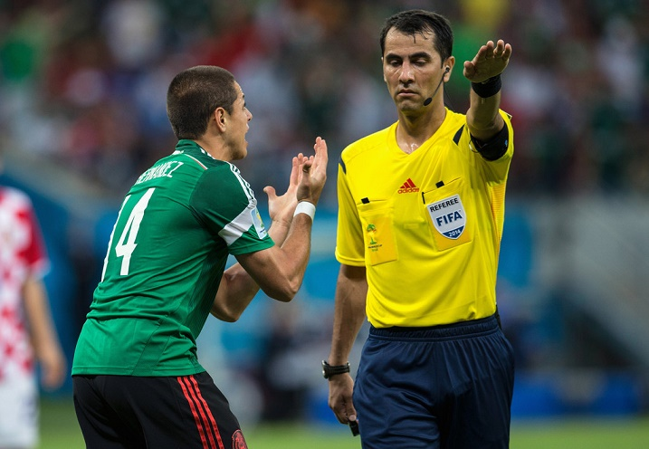
– Otangiz shunday degandi: “Ravshanning shiori: doim kamtar bo‘lib qolish”. Ammo yulduzlar bilan ishlashda qanday qilib kamtar bo‘lish mumkin, ular sizga bosim o‘tkazishmaydimi?
– Maydonda psixolog bo‘lish kerak. O‘yinga chiqqandayoq birinchi vazifa: kim o‘yinga hurmat bilan qarayapti, kim – aksincha. Shuni tushunib olish kerak. O‘sha futbolchi bilan o‘z vaqtida gaplashib olish kerak.

Slide 12
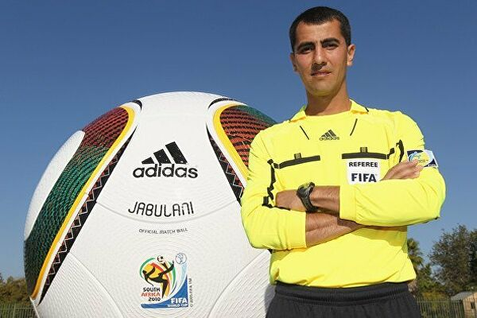
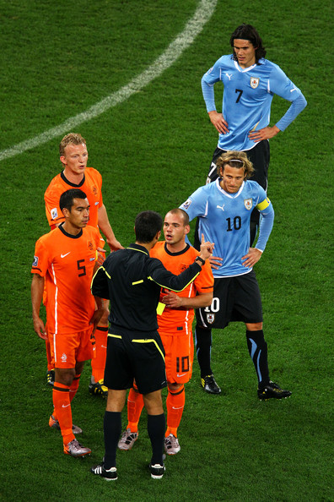
– O‘zbekiston futbol bo‘yicha Jahon chempionatida hali ishtirok etmadi. Siz esa JCh-2010 ochilish o‘yinida, yarim finalida ishladingiz, rekordchi bo‘ldingiz. Bunga qanday erishdingiz? Bu muvaffaqiyatlar qanday boshlandi?
– 2003-yilda (Ermatov o‘shanda 25 yoshda edi) o‘smirlar o‘rtasidagi Jahon chempionatiga borganim – omadim. O‘shangacha ingliz tilini o‘rgandim, FIFA materiallarini o‘rganib chiqdim. Ammo aynan o‘sha mundialda ko‘p narsa o‘rgandim. Shundan so‘ng ishga bo‘lgan munosabatim o‘zgardi.

Slide 13
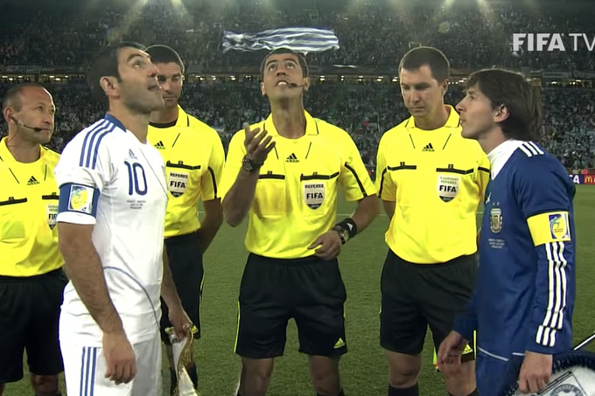
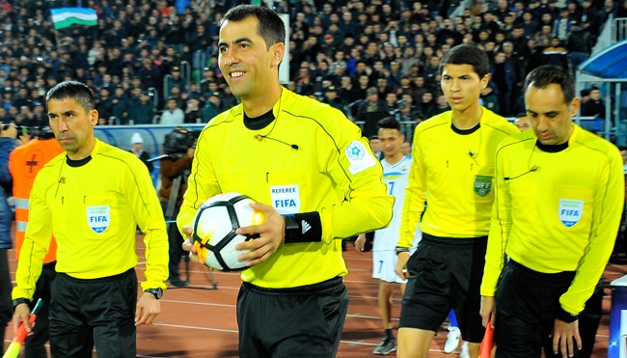
– Aynan qaysi jihatlari?
– Professionallik paydo bo‘ldi. Tayyorgarlikda, o‘yinlarni tahlil qilishda, tiklanishda. FIFAda eng zo‘r instruktorlar bilan ishlanadi, o‘shanda bu katta maktab bo‘lgandi. Mashg‘ulotlarning kun-dalik rejalarini tuzdim. Tinimsiz o‘z ustimda ishladim.

Slide 14
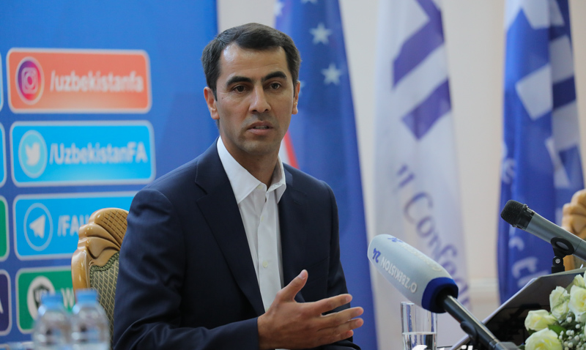
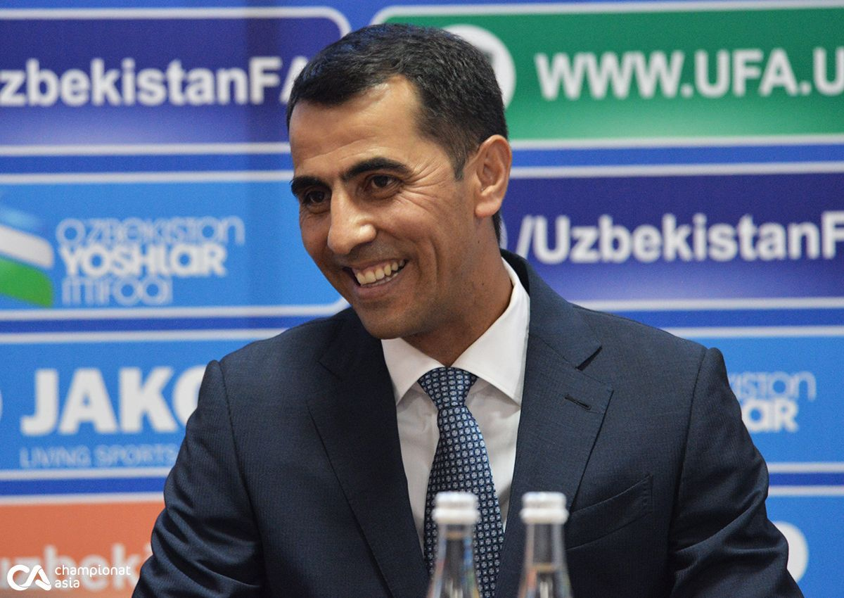
– Bunday yuqori saviyaga qanday qilib tezda moslashdingiz?
– Bu seminarlarda UEFA chempionlar ligasi, Jahon chempionatida va Yevropa chempionatlarida ishlagan hakamlar ishtirok etadigan seminarlarda qatnashardim.

Slide 15
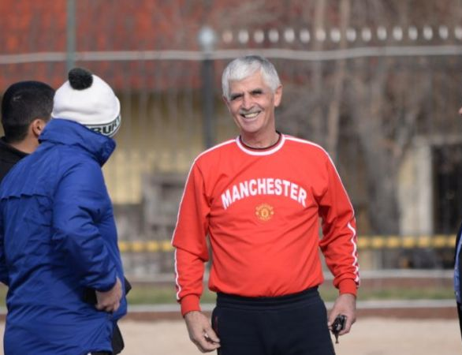
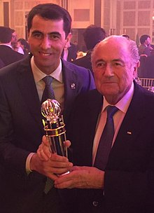
– To‘rt yil oldin sizni hamon ota-onangiz bilan birga yashashingizni eshitib hayron qolgandim. Hozir ham ular bilan birga turasizmi?
– Ha, albatta! Hozir ham shunday. O‘zbeklar hech qachon ota-onasini tashlab ketmaydi. Tarbiyamiz shunday, odatlarimizga ko‘ra, o‘g‘illardan biri ular bilan birga turadi. Shu bois otam, onam, oilam va egizak farzandlarim birga yashaymiz.

Slide 16
3-topshiriq (21-bet)
Matn yuzasidan tuzilgan testlarning to‘g‘ri javobini toping.
1. Matn mazmuniga mos bo‘lmagan hukmni toping.
А) Ravshan Ermatov tasodifan hakamlikka kirib kelgan.
B) Ravshan Ermatov rekordlar o‘rnatib, O‘zbekiston nomini dunyoga tanitmoqda.
C) Ravshan Ermatovning hakam bo‘lishini otasi xohlamagan, bir necha marta qarshilik qilgan.

Slide 17
3-topshiriq (21-bet)
Matn yuzasidan tuzilgan testlarning to‘g‘ri javobini toping.
2. Matn mazmuniga mos bo‘lgan hukmni toping.
А) Ravshan Ermatov o‘yinni boshqarayotganda qo‘pol o‘ynaydigan futbolchilarni jazolashni yaxshi ko‘radi.
B) Ravshan Ermatovning o‘z ustida tinimsiz ishlashi, ingliz tilini o‘rgangani xalqaro maydonlarda hurmat qozonishiga sabab bo‘ldi.
C) Ravshan Ermatov xalqaro maydonlarda tezda moslashib keta olmadi, dastab ketma-ket xatoliklarga yo‘l qo‘ydi.

Slide 18
4-topshiriq (22-bet)
Matn yuzasidan berilgan savollarga javob bering.
1. Yurtning asl farzandlari qanday bo‘ladi? Fikringizni bayon qiling.
2. Ravshan Ermatov nima sababdan muvaffaqiyatlarga erishdi? Buning sababi nimada deb o‘ylaysiz?
3. Intervyuda bergan javoblari asosida Ravshan Ermatovga baho bering.
4. Sizga Ravshan Ermatovning qaysi xislatlari yoqdi?

Slide 19
1-mashq (22-bet)
Berilgan so‘zlar yordamida gaplarni to‘ldirib ko‘chiring.
Ravshan Ermatovda kutilmagan ________ hakam bo‘lish istagi kuchaygan.
2. Ravshan Ermatov futbolchi bo‘lganida bu __________ erishmagan bo‘lishi mumkin edi.
3. Ravshan Ermatov Jahon chempionatlarini eng ko‘p boshqargan hakam sifatida ________ o‘rnatgan.
4. Biz boshqa xalqlardan kam emasmiz. Faqat __________ o‘z ustimizda ishlashimiz kerak.
5. O‘zbeklarda bolalar __________ ota-onasini qarigan chog‘ida tashlab ketmaydi.
(rekord, hech qachon, tasodif tufayli, muvaffaqiyatga, tinimsiz)

Slide 20
Bilib oling!
So‘zlovchining fikri qaratilgan shaxs yoki narsalarni bildiruvchi so‘z va so‘zlar birikmasi undalma deyiladi. Undalma gap boshida kelsa, undan so‘ng, o‘rtada kelsa, ikki tomondan, oxirida kelsa, undan oldin vergul qo‘yiladi. Undalma alohida ohang bilan ajratilib aytilsa, undalmadan keyin vergul emas, undov belgisi qo‘yiladi.
Masalan: Yurtim, sen uchun jonim fido! Sen gapimga quloq sol, o‘g‘lim.
Ona tabiat! Sen bunchalar maftunkorsan!

Slide 21
2-mashq (22-bet)
Undalmalarni aniqlang va tushirilgan tinish belgilarini qo‘yib, gaplarni daftaringizga ko‘chiring.
So‘zla ko‘zgujon haqiqatni et bayon.
2. Aziz do‘stlar oltin va kumushi bo‘lmagan odam kambag‘al emas, balki es-hushi va kasb-hunari bo‘lmagan kishi kambag‘aldir.
3. Harakat sen ezgulikning haqiqiy qadr-qimmatini belgilaysan.
4. Kelajagimiz porloq o‘rtoq Farmonov.
5. Odamlar eshitmadim demanglar.

Slide 22
2-mashqni solishtiring
So‘zla, ko‘zgujon, haqiqatni et bayon.
2. Aziz do‘stlar! Oltin va kumushi bo‘lmagan odam kambag‘al emas, balki es-hushi va kasb-hunari bo‘lmagan kishi kambag‘aldir.
3. Harakat! Sen ezgulikning haqiqiy qadr-qimmatini belgilaysan.
4. Kelajagimiz porloq, o‘rtoq Farmonov.
5. Odamlar, eshitmadim demanglar.

Slide 23
3-mashq (22-bet)
Berilgan so‘zlarni o‘z o‘rniga qo‘yib undalmali gaplar tuzing.
Ha, ______ , sen mening kelajagim, umidimsan.
2. To‘xtanglar, ______ , quyon sal nafasini rostlasin.
3. Ko‘chada katta bayram, xalq hammasi ko‘chada, nima qilib uyda o‘tiribsiz, _____?
4. _______, katta oilaning qissalari tugamadi.
5. _________, mustaqil O‘zbekiston, o‘ttiz yillik to‘ying muborak! (aziz kitobxon, bolalar, o‘g‘lim, ona yurtim, usta)

Slide 24
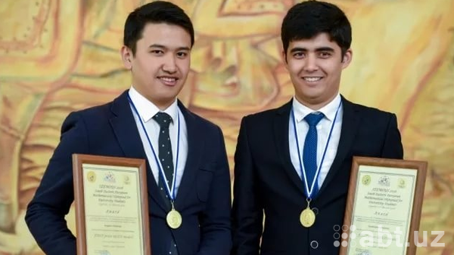
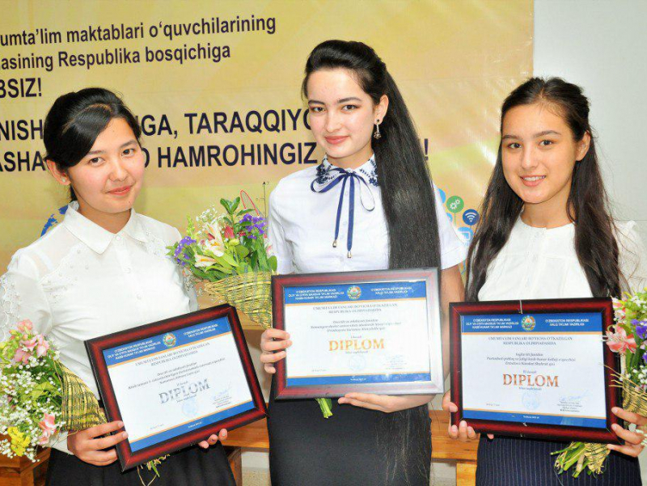
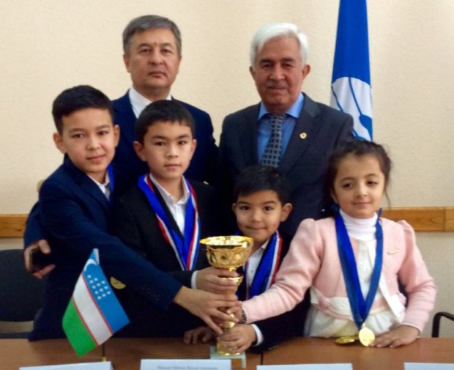
Mustaqil bajarish uchun topshiriq
“Yurtning asl farzandlari” mavzusida kichik matn tuzing.

